Slide 1
پودمان شهروند الکترونیکی1
شبکه چیست ؟ شبکه در لغت به گروهی از افراد یا اشیاء گفته می شود که می توانند اطلاعات را با یکدیگر به اشتراک بگذارند و با هم در ارتباط باشند.
شبکه کامپیوتری
شبکه های کامپیوتری و یا اصطلاحاً Network، مجموعه ای متشکل از سیستم های کامپیوتری، سخت افزار و نرم افزار های مربوط به شبکه و تجهیزات ارتباطی نظیر کابل های شبکه و یا تجهیزات بی سیم است.

Slide 2
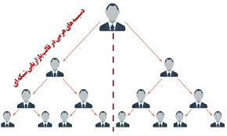
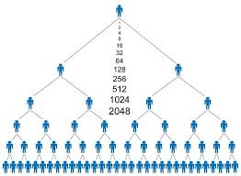
شبکه هرمی

Slide 3
شبکه
تاریخچه شبکه
اگر بخواهیم به تاریخچه شبکه های کامپیوتری نگاهی بیاندازیم می‌توانیم به اواخر سال ۱۹۶۰ اشاره کنیم، در این سال‌ها، وزارت دفاع امریکا آژانس تحقیقاتی پیشرفته خود را در رقابت با فعالیت های ماهواره‌ای اتحاد جماهیر شوروی راه اندازی کرد. نام این آژانس تحقیقاتی آرپا(Arpa) بود. این آژانس پروژه‌های تحقیقاتی بسیار مهمی را در زمینه‌های استراتژیک و دفاعی انجام می‌داد، یکی از این پروژه ها ایجاد ارتباطات قوی در زمان جنگ های احتمالی بود. برای همین منظور اولین شبکه کامپیوتری بین چهار کامپیوتر راه اندازی شد که دوتای آنها در دانشگاه MIT و یکی از آنها در دانشگاه کالیفرنیا و دیگری در مرکز تحقیقاتی استنفورد قرار داشت. این همان شبکه آرپانت بود

Slide 4
کار شبکه
کار شبکه چیست؟
شبکه کامپیوتری وظیفه دارد تا ارتباطات بین سیستم‌ها را برقرار کند تا کاربران آن شبکه بتوانند داده‌ها و تجهیزات را با یکدیگر به اشتراک بگذارند.
در پاسخ به این پرسش که کاربرد شبکه چیست، می توان گفت با راه اندازی شبکه های کامپیوتری، ارتباط بین سیستم ها برقرار می شود و کاربران شبکه می توانند داده‌ها و دستگاه‌هایی مانند پرینتر را با یکدیگر به اشتراک بگذارند. همچنین مدیران IT می توانند به راحتی تعداد زیادی از کامپیوتر‌ها را مدیریت کنند و سیاست های خود را اعمال کنند البته اینها تنها مزایای شبکه های کامپیوتری ویا تنها هدف شبکه های کامپیوتری نیستند در ادامه به بررسی کامل مفهوم شبکه کامپیوتری می پردازیم.

Slide 5
اصطلاحات شبکه ای
کلاینت (Client)، به سیستمی گفته می‌شود که درخواست و تقاضایی دارد و این درخواست در سرور مجموعه پردازش و ارسال می‌شود. برای مثال زمانی که شما با کامپیوتر خود به شبکه ای متصل هستید و از آن بهره می‌برید، سیستم شما نوعی کلاینت است
سرور(Server) به کامپیوتر همیشه روشنی اطلاق می شود که توان سخت افزاری و نرم افزاری بالایی دارد و به عنوان کامپیوتر مرکزی، سرویس و خدماتی را به client‌ها ارائه می‌دهد.
هاست(Host) هر دستگاه یا سیستمی که به شبکه متصل بوده و خدماتی ارائه می دهد و یا از خدمات و سرویس هایی در داخل شبکه استفاده می کند. با این تعریف هم کلاینت و هم سرور، Host محسوب می شوند

Slide 6
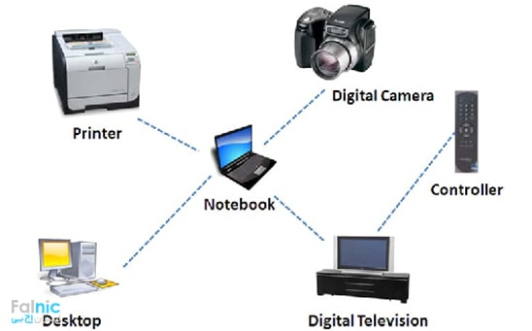
انواع شبکه های کامپیوتری
شبکه PAN، PAN مخفف عبارت Personal Area Network بوده و کوچکترین نوع شبکه است. شبکه های شخصی شامل تعداد محدودی از کامپیوتر ها و لوازم دیجیتال هستند که نهایتا چندمتر با همدیگر فاصله دارند و به صورت باسیم یا بی سیم به همدیگر متصل و مرتبط می‌شوند.

Slide 7
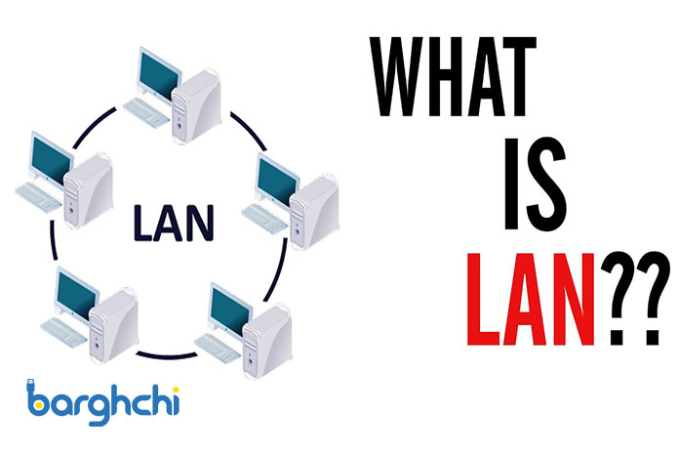
انواع شبکه های کامپیوتری
LAN
LAN مخفف عبارت Local Area Network است که به آن شبکه محلی می‌گویند. اینگونه از شبکه ها معمولا از سرعت بالایی برخوردارند و در محیط هایی با ظرفیت محدود مانند یک شرکت کوچک یا ساختمان مدرسه یا دانشگاه قابل اجرا هستند

Slide 8
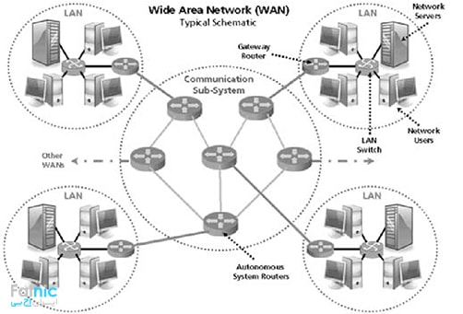
انواع شبکه های کامپیوتری
WAN یا شبکه گسترده چیست؟ مخفف عبارت Wide Area Network است که از به هم پیوستن چند شبکه LAN به وجود می‌آید. اینگونه از شبکه‌ها معمولا بین شهرها، کشورها و یا حتی قاره‌ها مورد استفاده است. برای اتصالات داخلی شبکه های WAN باید از ISP ها و زیرساخت های مخابراتی کمک گرفت.

Slide 9
کار کلاسی
مزایا | پیشنهاد
قیمت مناسب | استفاده از تلفن ثابت
امکان جابه جایی هنگام استفاده-سرعت بالا | مودم همراه
امکان جا به جایی – امکان هات اسپات | اینترنت موبایل

Slide 10
انواع مودم
محدودیت ها | نوع سرویس | انواع مودم
عدم امکان جابه جایی | تلفن ثابت | ADSL
هزینه بالا | وایرلس | VDSL
سرعت پایین | DIAL UP | اینترنال
قطع و وصل زیاد | وایرلس | وای فای

Slide 11
مزایای پست الکترو نیکی

Slide 12
معایب
احتمال هک شدن رمز عبور
عدم اعتماد به سرویس دهنده ها
خطر افشای اسرار
خطر تجاوز به حریم خصوصی
آدرس ای میل از 3بخش تشکیل میشود
نام کاربری @ نام سرویس دهنده
ali4292002@yhoo.com

Slide 13
ای میل های معتبر خارجی

Slide 14
ایمیل ایرانی

Slide 15
جدول 5-3-

Slide 16
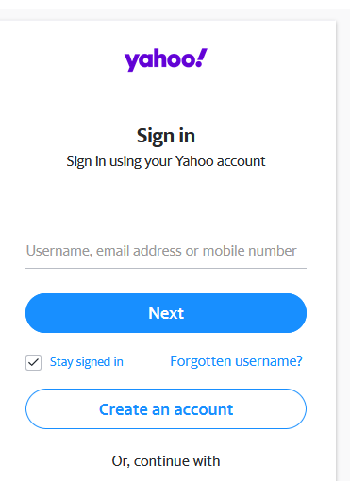

Slide 21
محیط و ابزار دریافت و ارسال ای میل

Slide 22
H
T
T
P
S

